Slide 1
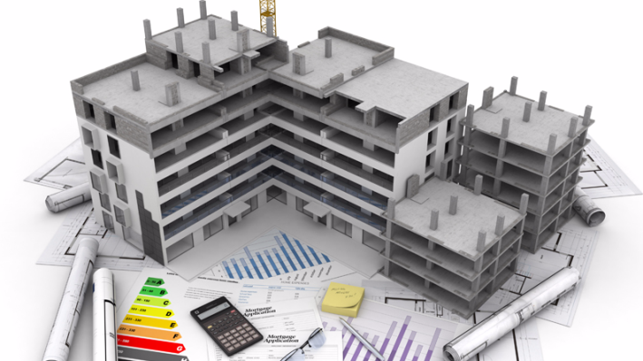
Системотехника и автоматизация проектирования в строительстве
09.03.01
Информатика и
вычислительная техника
ПРОГРАММА БАКАЛАВРИАТА

Slide 2
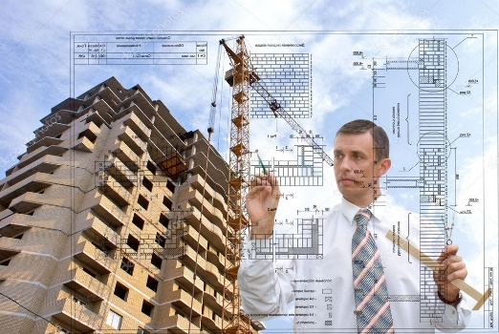
БАКАЛАВРИАТ
09.03.01 Информатика и вычислительная техника
Область профессиональной деятельности выпускников
программное обеспечение компьютерных вычислительных систем и сетей, автоматизированных систем обработки информации и управления.
электронно-вычислительные машины, комплексы, системы и сети;
автоматизированные системы обработки информации и управления;
системы автоматизированного проектирования и информационной поддержки жизненного цикла промышленных изделий;
программное обеспечение средств вычислительной техники и автоматизированных систем (программы, программные комплексы и системы);
математическое, информационное, техническое, лингвистическое, программное, эргономическое, организационное и правовое обеспечение перечисленных систем.
Объекты профессиональной деятельности выпускников:

Slide 3
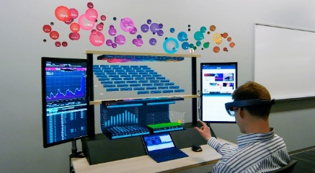
БАКАЛАВРИАТ
09.03.01 Информатика и вычислительная техника
ОБЛАСТИ ЗНАНИЙ И ПРОФЕССИОНАЛЬНЫЕ КОМПЕТЕНЦИИ
системы автоматизации проектирования (САПР)
вычислительная техника и инфраструктура, аппаратное, системное и программное обеспечение
геометрическое моделирование, компьютерный дизайн и обработка изображений, распознавание образов
многомерные информационные (3D, N-D) модели и виртуальная реальность
геоинформационные системы (ГИС) и технологии
проектирование и информационное моделирование (BIM) жизненных циклов строительных объектов
проектирование локальных информационных вычисли- тельных сетей и открытых систем
web-проектирование и портальные решения
проектирование данных и знаний, экспертные системы, системы синтеза и анализа проектных решений, системы с элементами искусственного интеллекта

Slide 4
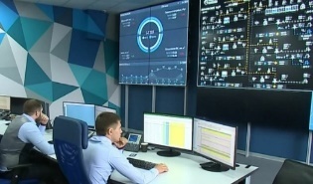
БАКАЛАВРИАТ
09.03.01 Информатика и вычислительная техника
ИЗУЧАЕМЫЕ ДИСЦИПЛИНЫ
Автоматизация организации и планирования строительного производства Информатика Дискретный анализ информационных систем Вычислительные методы информационных систем Оптимизация процессов и принятие решений Моделирование систем Автоматизация расчета строительных конструкций Основы теории управления и логистики Модели расчета строительных конструкций Операционные системы Электронные вычислительные машины и периферийные устройства Программирование Сети и телекоммуникации Защита информации Базы данных Инженерная и компьютерная графика Метрология, стандартизация и сертификация Информационные системы, технологии и автоматизация в строительстве Геометрическое компьютерное моделирование | Системотехника строительства Системы искусственного интеллекта Геоинформационные системы Системное администрирование Автоматизированные технологии управления проектами Кроссплатформенные системы Технологии проектирования Управление и автоматизированные системы управления строительством Автоматизация проектирования строительных конструкций Корпоративные информационные системы и технологии Автоматизация проектирования инженерных систем и сетей Технологии программирования Автоматизация архитектурного проектирования Информационное обеспечение автоматизированных систем обработки информации и управления Информационное обеспечение систем автоматизации проектирования Проектирование автоматизированных систем обработки информации и управления Разработка систем автоматизации проектирования и др.

Slide 5
БАКАЛАВРИАТ
09.03.01 Информатика и вычислительная техника
Кем работают выпускники
Руководитель проектов в области информационных технологий
Системный администратор информационно-коммуникационных систем
Системный аналитик
Специалист по администрированию сетевых устройств информационно-коммуникационных систем»,
Специалист по дизайну графических и пользовательских интерфейсов
Специалист по информационным системам
Специалист по тестированию в области информационных технологий
Системный программист
Администратор баз данных
Программист
Технический писатель (специалист по технической документации в области информационных технологий)

Slide 6
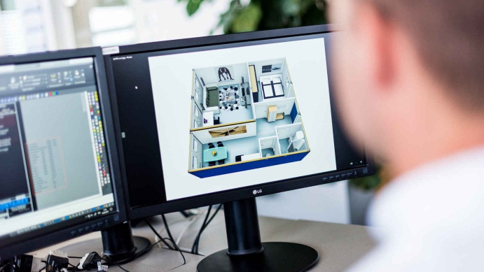
ВЫПУСКАЮЩАЯ КАФЕДРА
БАКАЛАВРИАТ
09.03.01 Информатика и вычислительная техника
Кафедра «Информационных систем, технологий и автоматизации в строительстве» («ИСТАС») создана в 1971 году и имеет почти
50-летнюю историю подготовки высококвалифицированных специалистов в области автоматизации и информатизации строительства.
Сегодня кафедра объединяет более 40 высококвалифицированных ученых и экспертов, имеющих большой практический опыт работы в области создания и использования информационных и интеллектуальных технологий для организации, управления в строительстве и архитектурно-строительном проектировании. Преподаватели кафедры совместно с учащимися ведут научные исследования по наиболее актуальным вопросам информатизации в строительстве.

Slide 7
t.me/pk_mgsu
Задай вопрос
Дирекция ИЭУИС
+7(495)287-49-16 вн. 30-48
euis@mgsu.ru
Контакты приемной комиссии НИУ МГСУ
+7-495-781-99-88
Priemkom@mgsu.ru
https://www.instagram.com/priem_v_mgsu/
Официальная группа ВК
http://vk.com/priem_v_mgsu

